Slide 1

Introducción a la Ingeniería
Ingreso a las carreras de Ingeniería de la UM

Slide 2
Definiciones de ingeniería
La ingeniería es el estudio y la aplicación de las distintas ramas de la tecnología.
La actividad del ingeniero supone la concreción de una idea en la realidad. Esto quiere decir que, a través de técnicas, diseños y modelos, y con el conocimiento proveniente de las ciencias, la ingeniería puede resolver problemas y satisfacer necesidades humanas.
Entre las distintas tareas que puede llevar a cabo un ingeniero, se encuentra la investigación (la búsqueda de nuevas técnicas), el diseño, el desarrollo, la producción, la construcción y la operación.

Slide 3
Ingeniero:
"El ingeniero es un hombre que partiendo de conocimientos, ideas, recursos, medios y material humano, construye objetos o productos tecnológicos, realiza proyectos técnicos o desarrolla procesos tecnológicos; su objetivo fundamental es, como planteo general, mejorar la calidad de vida del ser humano.”
Ingeniería:
"La profesión en la que el conocimiento de las ciencias matemáticas y naturales adquirido mediante el estudio, la experiencia y la práctica, se aplica con buen juicio a fin de desarrollar las formas en que se pueden utilizar de manera económica, los materiales y las fuerzas de la naturaleza en beneficio de la humanidad."

Slide 4
Ahora un historia de evolución tecnológica
La tecnología tiene tres puntos de vista presentes:
¿responde a una necesidad? (humano social)
¿es realmente factible) (técnico)
Puede hacerse a un costo razonable? (económico)

Slide 5

¿Cómo llegamos al presente?
Siglo XVIII Sistemas mecánicos
Siglo XIX Máquina de vapor
Siglo XX Procesamiento y distribución
de la información
Siglo XXI
Redes de telefonía
Radio y televisión
Computadoras

Slide 6
Historia de las Telecomunicaciones
Telégrafo Óptico
La Electricidad y el Telégrafo Eléctrico
El Electromagnetismo y el Teléfono
La Radio.
Cables submarinos y Satélites

Slide 7
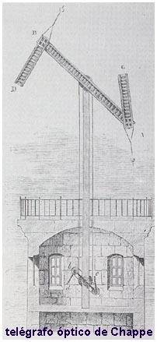
Telégrafo Óptico
Claude Chappe había concebido en 1790 un sistema de señales ópticas, a través de las cuales y del correspondiente código, se podían transmitir signos alfabéticos y numéricos a distancia.

Slide 8
Telégrafo Óptico
Posibilitó la creación de una completa red de telegrafía óptica en Francia.
Cuando a mediados del siglo XIX apareció la telegrafía eléctrica, en Francia el entramado de las líneas de la telegrafía óptica alcanzaba casi los 5.000 kilómetros.
En 1794, los ingleses construyeron varias líneas entre Londres y los puertos del canal de la Mancha
La repercusión de este nuevo método de comunicación fue considerable en casi todos los países europeos y en Estados Unidos.
La idea de concebir un sistema de transmisión del pensamiento, de manera mucho más rápida y más segura a la del correo de la época, venía gestándose desde el último cuarto del siglo XVIII.

Slide 9
La Electricidad
En 1833, los científicos Wilhelm Weber y Carl Friedrich Gauss instalaron la primera línea telegráfica electromagnética, que unió el laboratorio de Física de la Universidad y el Observatorio Astronómico de Gotinga.
Era la primera vez que se lograba una aplicación práctica a una nueva forma de energía: la electricidad.

Slide 10
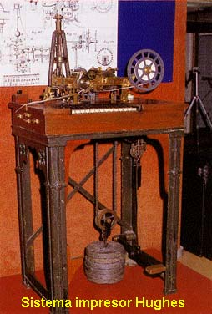
Telégrafo Eléctrico
Telégrafo eléctrico.
Morse.
Los primeros cables submarinos.
La Situación en Argentina.
Avances en el Río de la Plata y Sudámerica.

Slide 11
Telégrafo Eléctrico
El gran inconveniente del telégrafo óptico estribaba en la lentitud de la transmisión y el elevado número de hilos utilizados por estos sistemas.
La aparición de un nuevo método simplificó considerablemente la transmisión y la recepción: el sistema Morse.
Morse ideó un sistema que comenzaba por la reducción de los conductores a un sólo hilo o alambre con vuelta por tierra (1837).

Slide 12
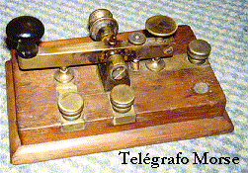
Telégrafo Eléctrico – Código Morse
El método de Morse suponía una vuelta a la codificación, esta vez en forma de rayas y puntos o de sonidos cortos y largos, según el receptor.

Slide 13
Los cables submarinos
Tras un primer ensayo fracasado, en el mes de septiembre de 1850, entraba en funcionamiento en 1851 el cable telegráfico submarino tendido entre Dover y Calais.
Dificultades:
    Aislamiento de los cables.
    Reforzamiento de los mismos a fin de evitar el rozamiento y la erosión de los agentes mecánicos,
    En las líneas de gran extensión, el debilitamiento de las señales transmitidas.

Slide 14
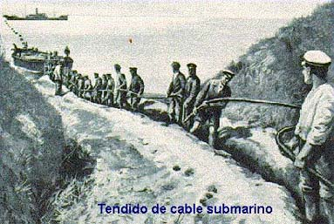
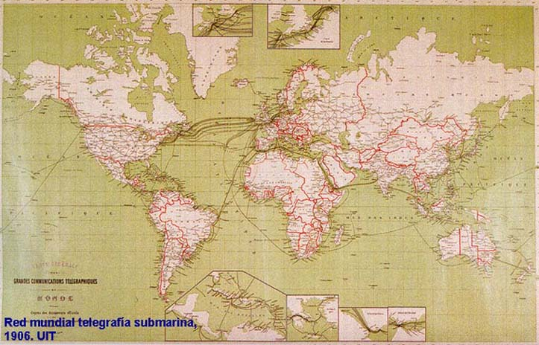
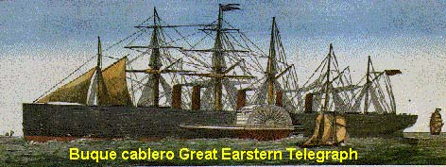
Los cables submarinos

Slide 15
El Magnetismo
Las bases del uso práctico de la telefonía se deben al progreso del electromagnetismo durante el siglo XIX.
Los inventores intentaron utilizar rápidamente para emitir mensajes por largas distancias construyendo diferentes aparatos telegráficos. 14 de febrero de 1876 Alexander Graham Bell solicitó en Estados Unidos una patente para un teléfono electromagnético.

Slide 16
El Teléfono
La primera central telefónica del mundo se puso en servicio durante 1878 en New Haven, Estados Unidos; comprendía un cuadro conmutador y 21 abonados.
En 1892 Almon B. Strowger construyó el primer conmutador telefónico automático.
Desde 1970 se comenzaron a reemplazar las viejas centrales electromecánicas por las electrónicas.
En 1963 se introdujeron en Estados Unidos los teléfonos de marcación por tono.
En 1983 se introdujeron los teléfonos inalámbricos.
Tecnologías digitales.

Slide 17
¿Y las computadoras?
¿Cómo acompañan esta evolución?

Slide 18
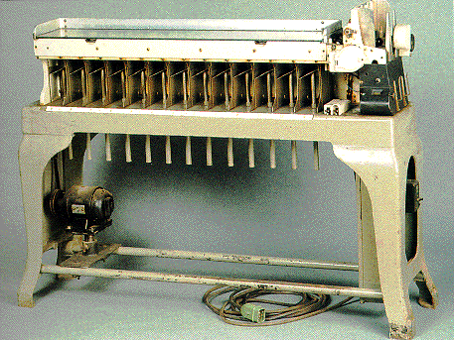
Herman Hollerith (1860-1929)
El censo de 1890 en EEUU permite a Hollerith demostrar un método de lectura automática de tarjetas.
Funda la Calculating Tabulating Rercording Company. Este sería el embrión de la futura IBM (1924).

Slide 19
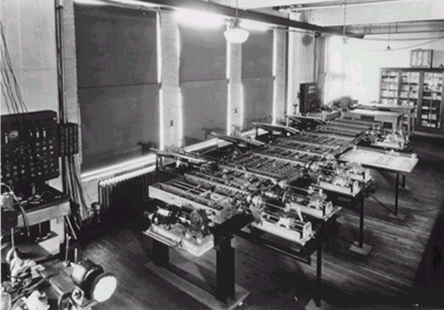
Vannevar Bush
En 1925 Vannevar Bush, sobre la base de las tecnologías de Babbage y Hollerith construye el prime Analizador Diferencial en el MIT.

Slide 20
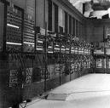
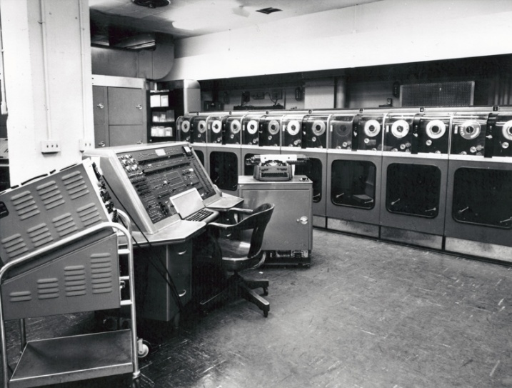
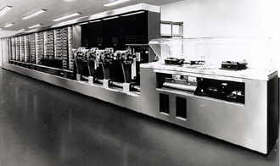
Primera Generación (1946-1958)
La ENIAC-Electronic Numerical Integrator and Computer
Universidad de Pennsylvania
La UNIVAC
MARK I (IBM)

Slide 21
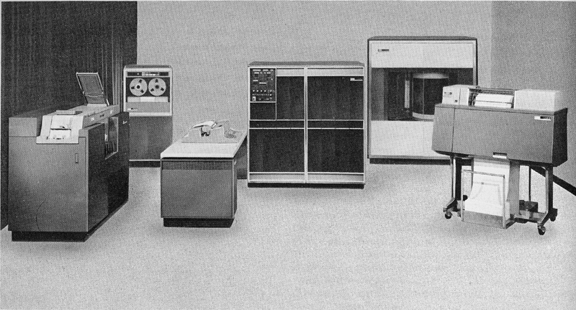
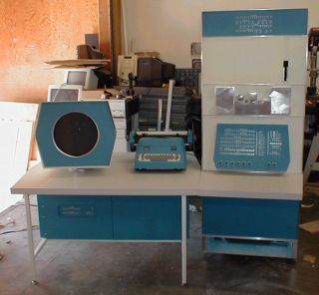
SegundaGeneración (1947-1960)
La IBM 1401
La PDP - 1

Slide 22
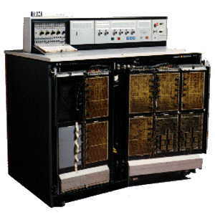
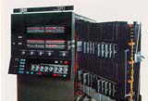
Tercera Generación (1965-1975)
La IBM 360
La IBM 370
En 1971 IBM desarrolla e introduce en el mercado los discos flexibles

Slide 23
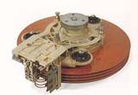
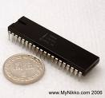

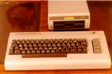
Cuarta Generación (1971-1980)
En 1973 IBM lanza los discos Winchester
En 1973 Intel lanza su primer CPU el 8080
En 1975 se funda Microsoft
En 1980 se introduce en el mercado la Commodore 64

Slide 24
Redes de computadoras
Centro de cómputo
Compañías o universidades con una sola o dos computadoras
Computadoras autónomas interconectadas
Son computadoras que pueden intercambiar información

Slide 25


Uso de las redes
Compartir recursos Físicos
Datos
Modelo cliente - servidor
Red

Slide 26
Máq. Cliente
Máq. Servidor
Solicitud
Proceso cliente
Red
Proceso
servidor
Respuesta

Slide 27


Modelo persona a persona (peer to peer)

Slide 28
¿podemos relacionar esta evolución con la ingeniería?

